Slide 1



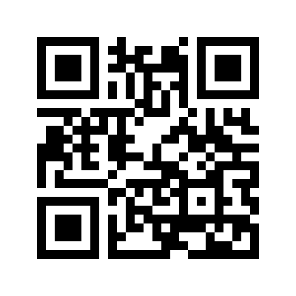

Connecta’t al club de lectura virtual
Descarrega Tellfy y crea el teu compte d’usuari
Nom del club de lectura
Comparteix la lectura amb altres persones
Participa a les sessions virtuals
Fes clic al botó + i després a Connecta amb codi QR
Enfoca la càmera a aquest codi i sol·licita accés al club. Ara, espera a que t’aprovin per poder accedir.
tfy.to/nombiblioteca/nomclub

